Slide 1


Localstack: A AWS no Seu Quintal (Sem Precisar de Foguete!)

Slide 2
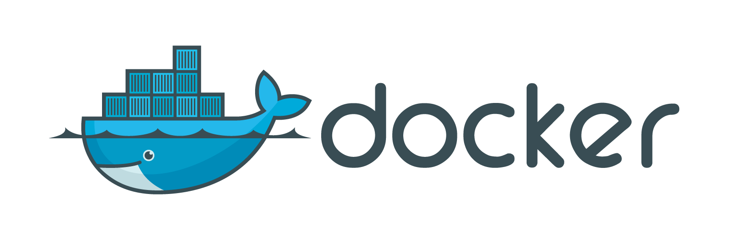
Pré-requisitos
Docker
Localstack CLI ou AWS CLI

Slide 3
Mais velocidade no desenvolvimento
Teste sua aplicação rápido sem precisar de um longo tempo esperando as esteiras CI/CD publicarem a infra e sua aplicação

Slide 4
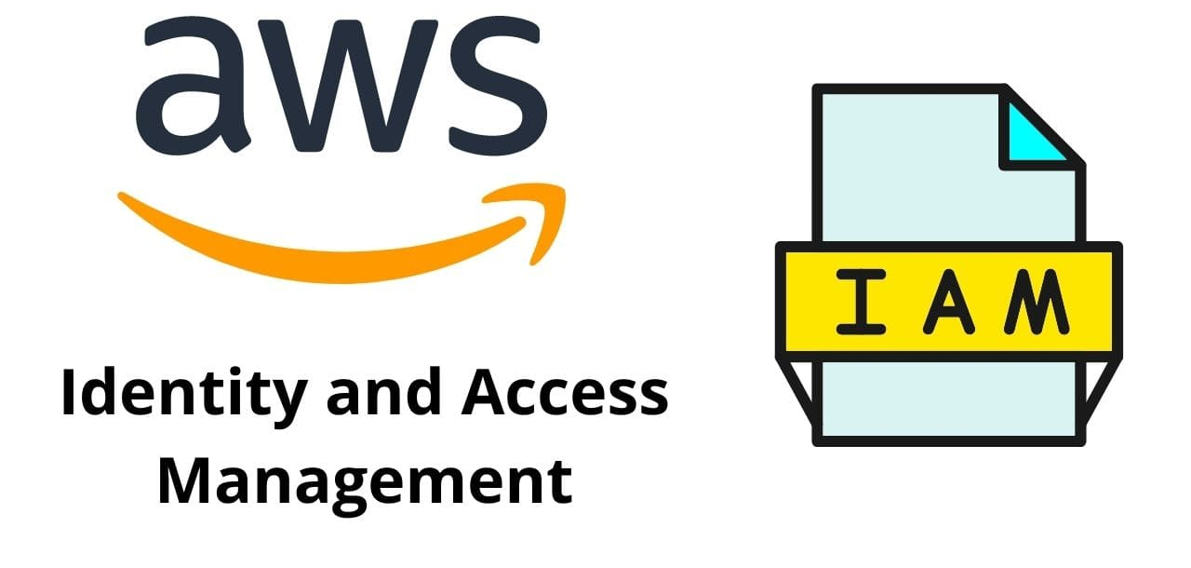
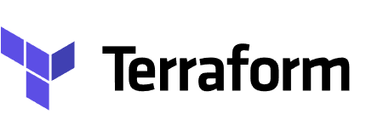

Outras Beneícios
Teste IAM Roles e Policies
Valide seus scripts
Engenharia do Caos
Teste sem complicações suas permissões sem risco de expor sua aplicação
Não tenha custos desnecessários provisionando recursos caros e esquecendo de descomissioná-los
Valide a resiliência, defina a elasticidade de suas aplicações

Slide 5
Recursos disponíveis
Com a licença gratuita temos alguns dos principais recursos utilizados no nosso dia-a-dia

